Slide 1
第六篇 近代物理基础
第16章
量子物理基础

Slide 2
量子物理(1)
主要内容：
黑体辐射 普朗克量子假设
光电效应 爱因斯坦光子理论

Slide 3
前言：
量子物理的发展经历了旧量子论和量子力学两个阶段
旧量子论发展的三个标志：
1900年 普朗克提出能量子假设，成功解释了黑体辐射的问题。
1905年 爱因斯坦提出光量子假设，成功解释了光电效应。
康普顿散射进一步证实了光的波粒二象性。
1913年 玻尔提出氢原子理论，建立了量子化定态的概念和定态之间跃迁的频率法则，成功解释了氢原子光谱的规律性。
量子力学的诞生：
1924年 德布罗意提出物质波假设，指出实物粒子也有波粒二象性，在物质波的基础上，薛定谔、海森伯建立了波动力学即量子力学。从而导致了近代量子物理的诞生和发展。
量子力学的基本概念、规律和方法与经典物理截然不同。本篇介绍有关量子力学的基本知识。

Slide 4
§16.1 量子概念的诞生 热辐射和普朗
克量子假设
（Heat Radiation and Planck’ Quantum Supposition）
1.热辐射
根据经典电磁理论，带电粒子的加速运动将向外辐射电磁波。
一切物体都以电磁波的形式向外辐射能量（辐射能）。
例如加热一个物体，开始时物体是暗淡的，温度升高，物体的颜色将由红变黄，再由黄变白，温度极高时，变为青白色。
1000度
物体辐射的总能也随温度的升高而增加。
600度
400度
火
炉
一定时间内，辐射能的多少，以及辐射能按波长的分布都与温度有关，故称这种辐射为热辐射。

Slide 5
2.描述热辐射的物理量
* 单色辐出度（单色发射本领）
若在单位时间内从物体表面单位面积上辐射的波长 在λ → 范围内的能量为 ，则
W/m³
单色辐出度
与温度和波长都有关，是 和T 的函数，记为 或 。
单色辐出度反映了在不同温度下辐射能按波长分布的情况。
* 辐出度(总辐射能）
单位时间内从物体表面单位面积上辐射的各种波长的总辐射能量（单位面积上的辐射功率），称为该物体的 辐出度 , 用 E表示。
W/m²

Slide 6
物体辐射能量的同时，也吸收周围其它物体的辐射能量。
为了描写物体的吸收和反射能力, 还有“吸收比”和“反射比”的概念,它们都是温度和波长的函数。在波长 范围内的吸收比称为单色吸收比，在波长 范围内的反射比称为单色反射比；对于不透明的物体，单色吸收比和单色反射比的总和等于1。
有一类物体，能全部吸收所有波长的入射辐射能，即无反射，吸收比为 1 。这类物体称为“黑体”
注意：黑体是一种理想模型，类似质点、刚体、理想气体等模型一样。
黑体的例子：
（1）建筑物的窗口
（2）冶炼炉上开的小孔
黑体模型

Slide 7
3.黑体辐射的实验定律
利用黑体模型（开有小孔的空腔），用实验方法可以测出黑体的单色辐出度 随波长变化的关系
实验装置图：
P
B
L₂
L₁
C
黑体
三棱镜
准直系统
A
测量系统
从黑体A的小孔上发出的辐射，经透镜和平行光管成为平行光束入射于棱镜P上，不同波长的射线有不同的偏向角，平行光管L₂对准某一方向，这一方向的射线将聚焦在热电偶C上，因而可测出这一波长射线的功率（单位时间入射于热电偶的能量）调节测量系统的方向，即可测出不同波长的功率。

Slide 8
黑体的 随 和 T 变化的实验曲线：
分析曲线得出两条实验规律：
（1） 斯忒潘（Stefan) — 波尔兹曼(Boltzmann)定律
1700K
1500K
每条曲线反映了在一定温度下，黑体的单色辐出度随波长分布的情况。
1300K
1100K
每条曲线下的面积等于黑体在该温度下的总辐射能
0 1 2 3 4 5
温度升高，面积迅速增大。
斯忒藩常量

Slide 9
（1） 斯忒潘 — 波尔兹曼定律
1700K
1500K
（2） 维恩位移定律
1300K
每条曲线的峰值叫最大单色辐射强度，与峰值对应的波长用 表示。
1100K
0 1 2 3 4 5
向短波方向移动， 与T 的关系
维恩常量
这两个定律反映出热辐射的量值随温度的升高而迅速增加,而且热辐射的峰值波长也随温度的升高而向短波方向移动。
热辐射的规律在现代科学技术上的应用很广泛，它是测高温、遥感、红外追踪等技术的物理基础。

Slide 10
例1 实验测得太阳辐射谱的峰值波长为 490nm ，将太阳视为黑体，试计算太阳的辐射功率和地球每秒内接收到的太阳能。（已知太阳半径 R = 6.96×10⁸ m ，地球半径 r = 6.37×10⁶ m ，日地距离 d = 1.496×10¹¹ m ）
解
由维恩位移定律计算太阳表面温度
由斯忒潘 — 波尔兹曼定律得

Slide 11
太阳辐射总功率为
这功率分布在以太阳为中心，以日、地距离 d 为半径的球面上，故地球表面单位面积接收到的辐射功率
地球接收到的辐射功率

Slide 12
4.经典理论的困难
为了从理论上导出符合实验曲线的函数式 ，19世纪末，许多物理学家在经典物理学基础上作了相当大的努力，都遭到失败，理论公式与实验结果不符合，较典型的有
（1） 维恩(Wien)公式
c_{1、}c₂ 为常数
此公式在长波方向与实验数据不符
维恩线

Slide 13
（2） 瑞利(Rayleigh)金斯(Jeans)公式
C₃ 为常数
紫外灾难
此公式在短波紫外光区域完全与实验结果不符，物理学史上把它称为“紫外区的灾难”
瑞利 — 金斯线
维恩线

Slide 14
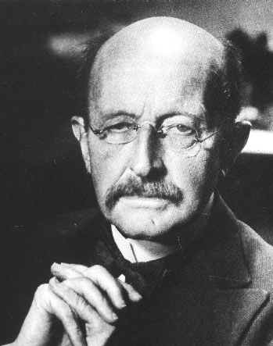
5.普朗克能量子假说
经典理论带出的这一理论灾难是由普朗克消除的，1900年普朗克利用内插法将维恩公式和瑞利-金斯公式衔接起来，提出一个新的公式：
式中c是光速，k是玻尔兹曼常数，e是自然对数的底，h是普朗克常数。
普朗克(1858～1947)
普朗克公式也可用频率来表示

Slide 15
普朗克公式与实验结果符合得相当好。
瑞利 — 金斯线
普朗克线
维恩线
普朗克得到上述公式后，决定寻找公式的理论依据，经深入分析和研究，发现必须使谐振子的能量取分立值，才能得到上述公式。

Slide 16
普朗克假说
1900年普朗克提出能量子假设：
① 辐射体看成许多带电线性谐振子组成；
② 谐振子辐射或吸收的能量是量子化的，最小能量单元为
为普朗克常数
物体发射或吸收的能量只能是 的整数倍。
由普朗克公式可以推出 斯忒潘 — 波尔兹曼定律和维恩位移定律

Slide 17
普朗克假设与经典理论不相容，在经典的热力学理论和电磁波理论中，能量是连续的，物体发射或吸收的能量可以是任意的量值。按普朗克的量子假设，能量是不连续的，存在能量的最小单元，物体辐射或吸收的能量是这个最小单元的整数倍，而且是一份一份地按不连续的方式进行的。量子假设不仅能圆满地解释热辐射现象，以后还为其他物理学发展推广，逐渐形成近代物理学中极为重要的量子理论。
普朗克也由于这一概念的革命性和重要意义，获得了1918年的诺贝尔物理学奖。

Slide 18
例：试由普朗克公式的频率表示 换算到波长表示 。
解：
由
式中负号是 与 的正负号相反，当 为正时， 为负 ，反之亦然，
又由

Slide 19
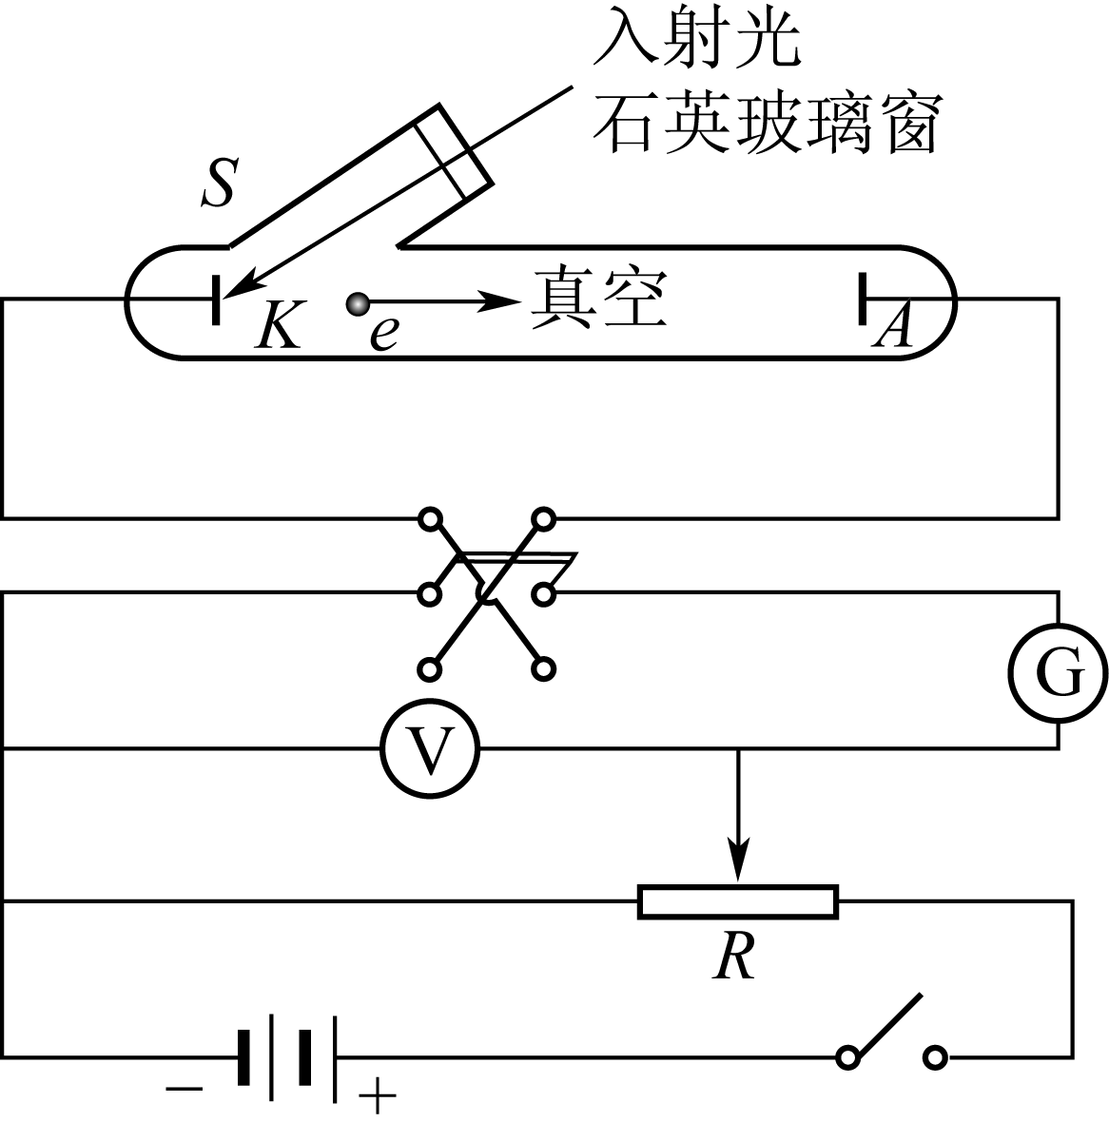
§16.2 爱因斯坦光子理论
（Einstein’s theory about Light Quantum)
光电效应实验装置图
光电效应
光照射到金属表面时，金属表面有电子逸出，这种现象叫光电效应。这个电子称为光电子。
1.光电效应的实验规律
(1) 光电流和照射光强度之间的关系

Slide 20
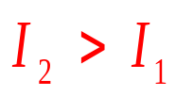

(1) 光电流和照射光强度之间的关系
i
0
U
照射光频率一定时，饱和光电流与照射光光强 I 成正比,但反向截止电压与照射光光强无关。
——光电效应实验规律之一

Slide 21


(2) 光电子的初动能和照射光的频率之间的关系
i
Cs
Na
Ca
O
U
光电子的初动能
U_{a}称为反向截止电压
截止电压U_{a}与照射光的频率之间具有线性关系。
式中 为常数，不同的金属， 的值有不同，同一金属，为恒量。k为不随金属改变的普适恒量。

Slide 22
i
Cs
Na
Ca
O
U
由以上两式得到
光电子的初动能随照射光的频率 线性增加，而与照射光的强度无关。
——光电效应实验规律之二

Slide 23

Cs
Na
Ca
上式还表明，要产生光电效应，照射光的频率必须满足
， 称为光电效应的红限。
即：每一种金属都存在频率的极限值 —— 红线。
当照射光的频率小于红限频率 时，无论光强多大，也不产生光电效应。

Slide 24
(3) 光电效应和时间的关系
实验指出，从光开始照射到金属释出电子，无论光强如何，几乎是瞬时的，不存在一个可测的滞后时间。
——光电效应实验规律之三
2.经典波动理论的困难
按光的波动说
（1）光电子的初动能应随照射光的强度而增加；
（2）各种频率的光都可以产生光电效应，不存在红限；
（3）金属中电子从照射光中吸收能量，必须积累到一定的量值才能逸出电子。

Slide 25
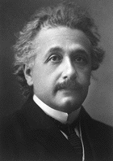
3.爱因斯坦的光子理论
1905年 爱因斯坦在普朗克能量子假设的基础上提出光子假设:
光束是一群以速度 c 运动的粒子流, 称为光子. 每个光子具有能量和动量
对光电效应实验规律的解释：
(1) 电子只要吸收一个光子就可以从金属表面逸出，所以无须时间上的累积过程。
(2) 光强大，光子数多，释放的光电子也多，所以饱和光电流就大。

Slide 26
对光电效应实验规律的解释：
(3)照射光子能量 = 逸出功 + 光电子初动能
爱因斯坦光电效应方程
此方程表明：光电子初动能和照射光的频率成线性关系。
(4) 红限频率对应光电子初动能等于 0 。
爱因斯坦光子理论圆满地解释了光电效应。1921年因此获诺贝尔奖
1916年密立根（Milikan）对光电效应进行了精密测量也由此获诺贝尔奖(1923年）（另一原因是他用油滴法精确地测定了电子电量）

Slide 27
光的波粒二象性
光不仅具有波动性, 而且具有粒子性。关系式 ：
把光的波动性和光的粒子性联系了起来，动量和能量描述光的粒子性，而频率和波长则描述光的波动性。
光子的能量，质量和动量
光子：
光子的能量：
光子的质量；
光子的动量：

Slide 28
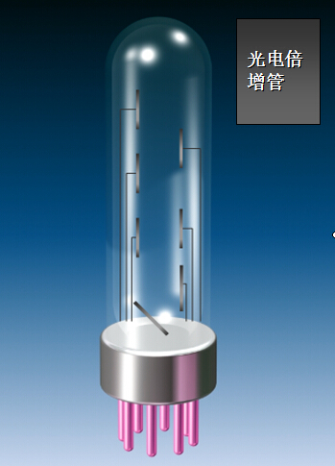
4.光电效应的应用
光控继电器、自动控制、
自动计数、自动报警等.
光控继电器示意图
光
放大器
接控件机构

Slide 29
例2 钾的光电效应的红限波长为 λ_{o}= 620 nm ，求（1）钾电子的逸出功；（2）在 λ = 300 nm 的紫外线照射下，钾的截止电压为多少？
解

Slide 30
作业：
选2，3, 填19, 计32

